Slide 1
ESPGHAN
PROJET QUALITE DES SOINS
ANTHROPOMETRIE
AOUT 2022

Slide 2
Contenu
Anthropométrie chez l’enfant : techniques de mesures et erreurs les plus fréquentes
Comment mesurer la longueur couchée chez un enfant de moins de 2 ans
Comment mesurer la taille debout chez un enfant de plus de 2 ans
Comment mesurer le périmètre crânien
Comment mesurer le poids d’un enfant de moins de 2 ans
Comment mesurer le poids d’un enfant de plus de 2 ans
Comment mesurer le poids d’un enfant non coopérant
Autres outils pratiques, liens et informations utiles

Slide 3
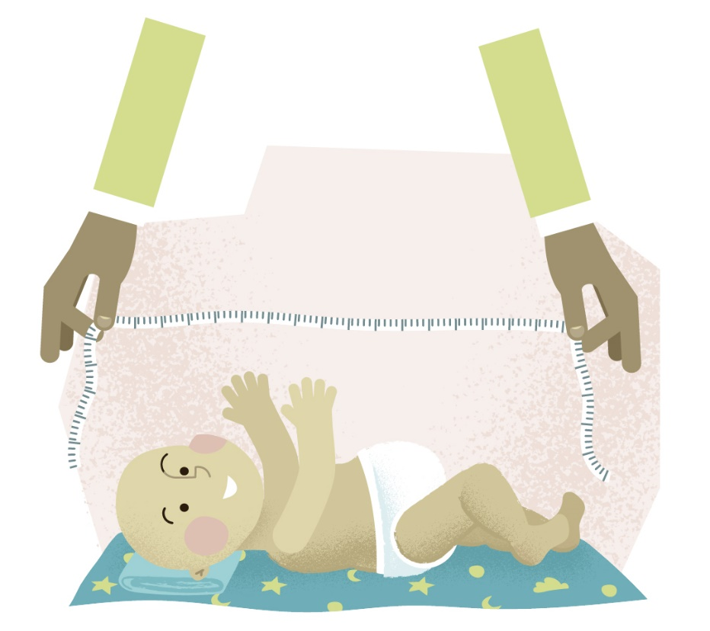
Longueur couchée (<2 ans)
ERREURS FREQUENTES
Faire la mesure seul sans l’aide d’une seconde personne
L’enfant n’est pas contenu et libre de bouger
L’enfant est mesuré en tirant sur une seule jambe
La mesure est faite avec un mètre ruban
Les 2 jambes ne sont pas tendues
La surface sous l’enfant n’est pas plate
L’enfant est positionné de côté
La couche n’a pas été enlevée
La partie inférieure de la toise n’est pas plate et parallèle à la plante de pieds de l’enfant
©

Slide 4
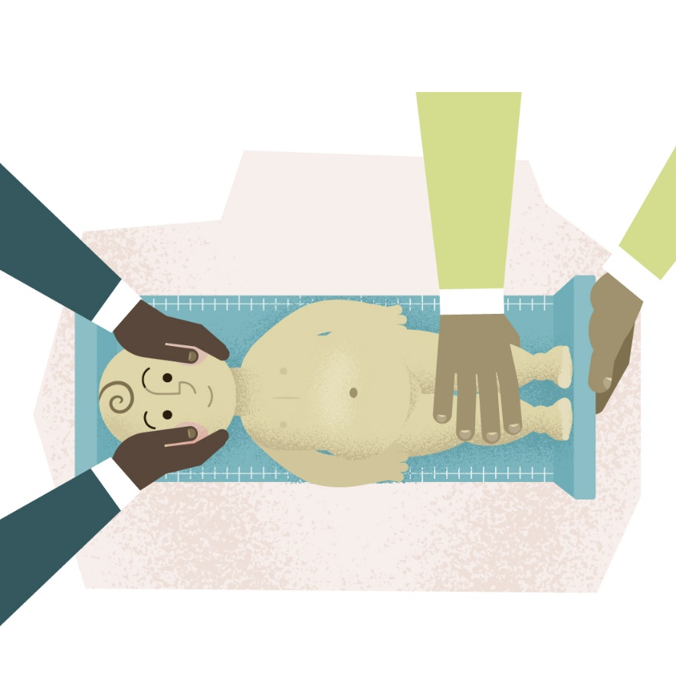

Longueur couchée (<2 ans)
TECHNIQUE CORRECTE
Utiliser du matériel bien entretenu et régulièrement calibré (une fois par an ou avant si besoin)
Retirer les vêtements, y compris la couche, et placer le nourrisson allongé à plat sur le dos
Deux personnes sont nécessaires : l’une pour maintenir la tête en place, l’autre pour tenir les deux jambes tendues
La première personne
Tient la tête contre la partie supérieure de la toise, le nourrisson ayant le visage vers le haut
La deuxième personne
Redresse le tronc et les jambes et les maintient fermement
Positionne les pieds de l’enfant de façon à ce que la plante des pieds soit parallèle à la partie inférieure de la toise
Ramène la partie inférieure de la toise au contact de la plante des deux pieds fermement maintenus. Idéalement, les deux jambes doivent être tendues, les chevilles à angle droit par rapport aux jambes et les orteils pointés vers le haut.
Mesure la longueur au millimètre près
Ressource:
Comment mesurer la longueur

Slide 5
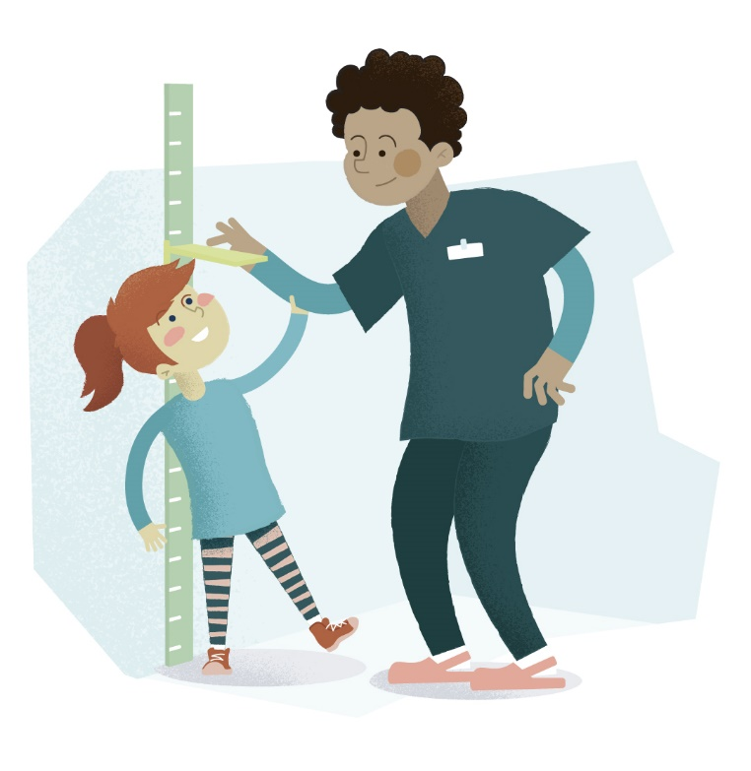
Taille debout (>2 ans)
ERREURS FREQUENTES
L’enfant porte ses chaussures
L’enfant est sur la pointe des pieds
Les talons et les jambes sont écartés
Les genoux ne sont pas complètement tendus
L’enfant est complètement habillé
L’enfant s’appuie sur un meuble / le soignant / la personne qui le/la mesure
L’enfant a les pieds placés l’un derrière l’autre
L’enfant ne se tient pas droit
La tête de l’enfant n’est pas positionnée dans le plan de Francfort
L’enfant a la tête relevée ou abaissée

Slide 6
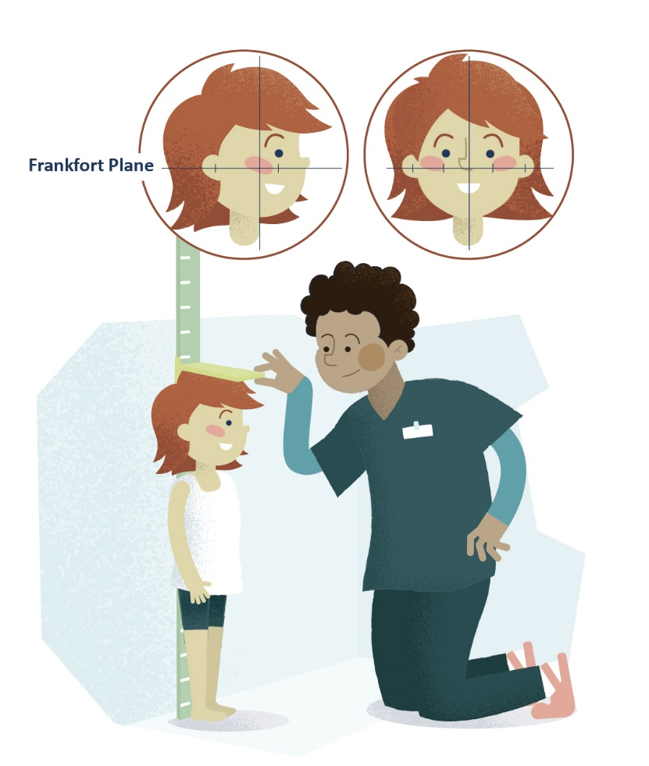

Taille debout (enfants >2 ans qui peuvent se tenir droit)
TECHNIQUE CORRECTE
Utiliser du matériel bien entretenu et régulièrement calibré (une fois par an ou avant si besoin)
Retirer les vêtements lourds (vestes, pulls…), les chaussures, les chaussettes épaisses et les accessoires placés dans les cheveux, casquettes ou chapeaux
L’enfant doit être debout, les pieds joints, les talons, les fesses et les omoplates collés à la toise ou au mur
S’assurer que les bras soient relâchés, les jambes tendues, les pieds à plat et joints
Mettre la tête horizontalement dans la position du plan de Francfort
S’assurer que le curseur de mesure repose fermement sur la tête de l’enfant
Mesurer la taille en centimètres, et arrondir au millimètre le plus proche
Ressource:
Comment mesurer la taille

Slide 7
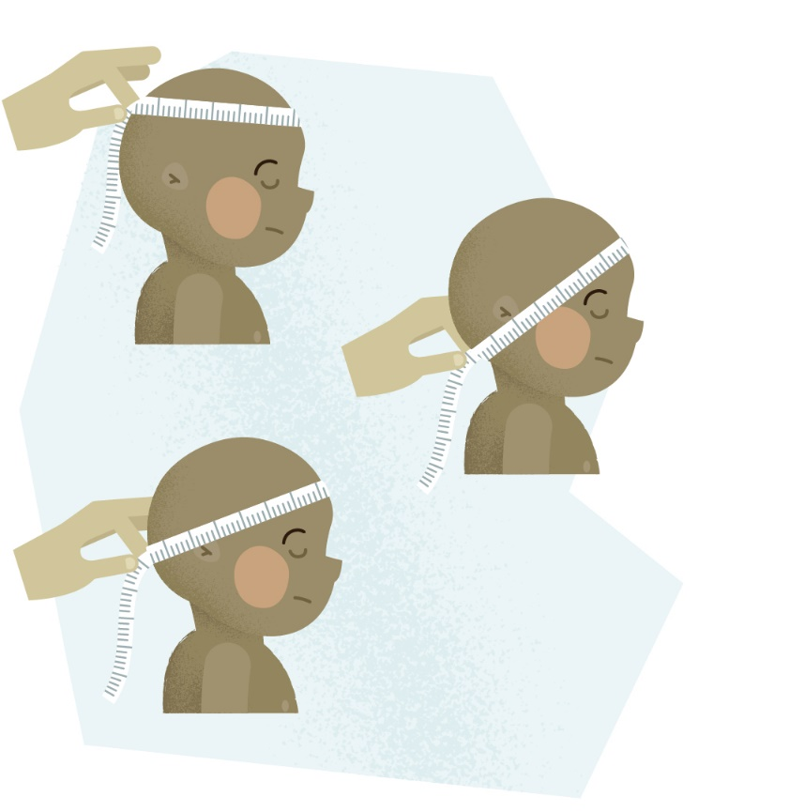
Périmètre crânien
ERREURS FREQUENTES
Le mètre ruban est trop haut situé au dessus des sourcils, des oreilles, ou des deux
Utiliser un mètre ruban non flexible ou extensible
Le mètre ruban est situé trop haut/bas à l’arrière de la tête
Le mètre ruban passe sur les oreilles
©ESPGHAN
7

Slide 8
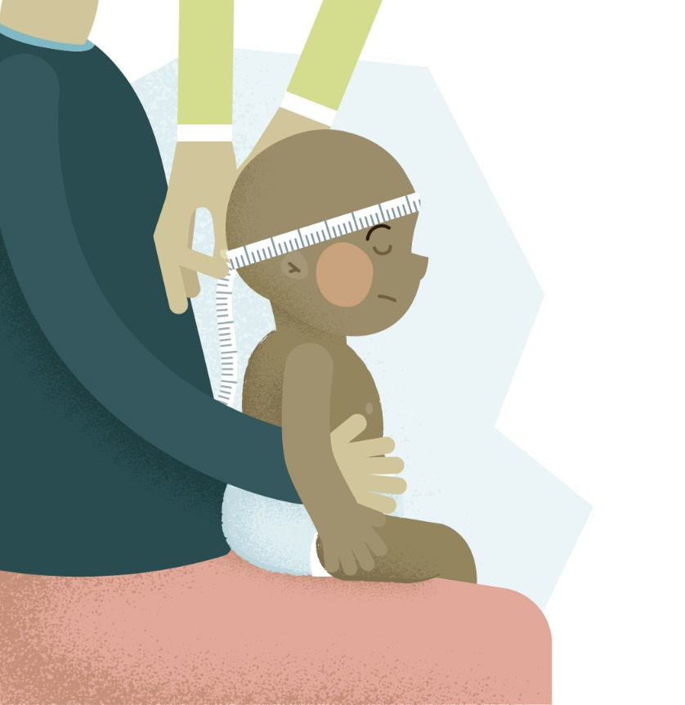

Périmètre crânien
TECHNIQUE CORRECTE
Utiliser un mètre ruban souple et non extensible pour mesurer le périmètre crânien
Retirer les pinces, les bandeaux ou autres accessoires situés dans les cheveux
Asseoir l’enfant sur les genoux de l’accompagnant
Tenir l’enfant immobile pendant la mesure
Passer le mètre ruban autour de la tête et le positioner au dessus des sourcils
Vérifier que le mètre ruban passe juste au dessus des oreilles et sur la protubérance occipitale externe en arrière de la tête
Tirer fermement pour comprimer les cheveux et la peau, mais sans entrainer un inconfort chez l’enfant
Mesurer en arrondissant au millimètre le plus proche
Répéter la mesure, et s’il existe une difference de >0.5cm, une troisième mesure doit être effectuée. Calculer la moyenne des trois mesures
Ressource:
Comment mesurer le périmètre crânien
©ESPGHAN
8

Slide 9
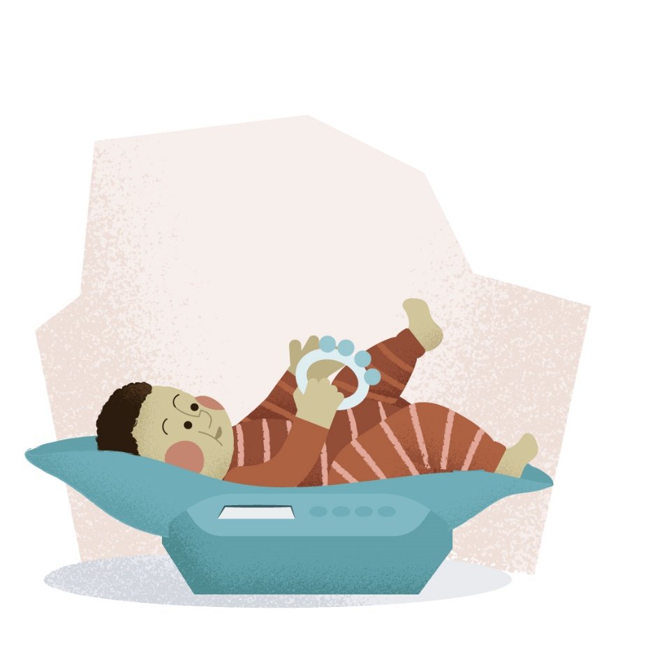
Poids d’un enfant (<2 ans)
ERREURS FREQUENTES
L’enfant est pesé habillé
L’enfant est pesé en couche
L’enfant est pesé en étant maintenu ou soutenu
L’enfant est pesé avec des jouets dans les mains
Les jambes ou les mains de l’enfant touchent la table (sur laquelle est posée la balance) ou le mur
La balance est posée sur une surface molle (par exemple, le matelas d’un lit)

Slide 10
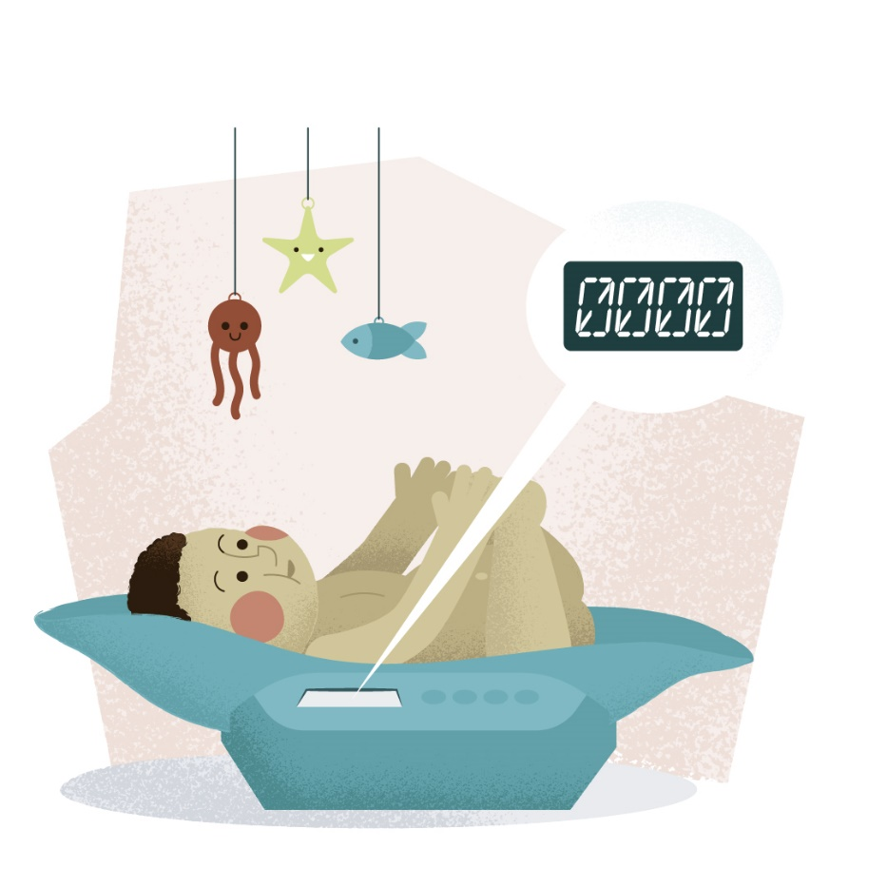

Poids d’un enfant (<2 ans)
TECHNIQUE CORRECTE
Utiliser du matériel bien entretenu et régulièrement calibré (une fois par an ou avant si besoin)
La balance doit pouvoir peser à 20 grammes près (préférer les balances de classe III)
Mettre la balance à zero avant de peser
Placer la balance sur une surface horizontale dure
Peser l’enfant nu, idéalement avant un repas/une tétée
Ressource:
Comment peser un enfant

Slide 11
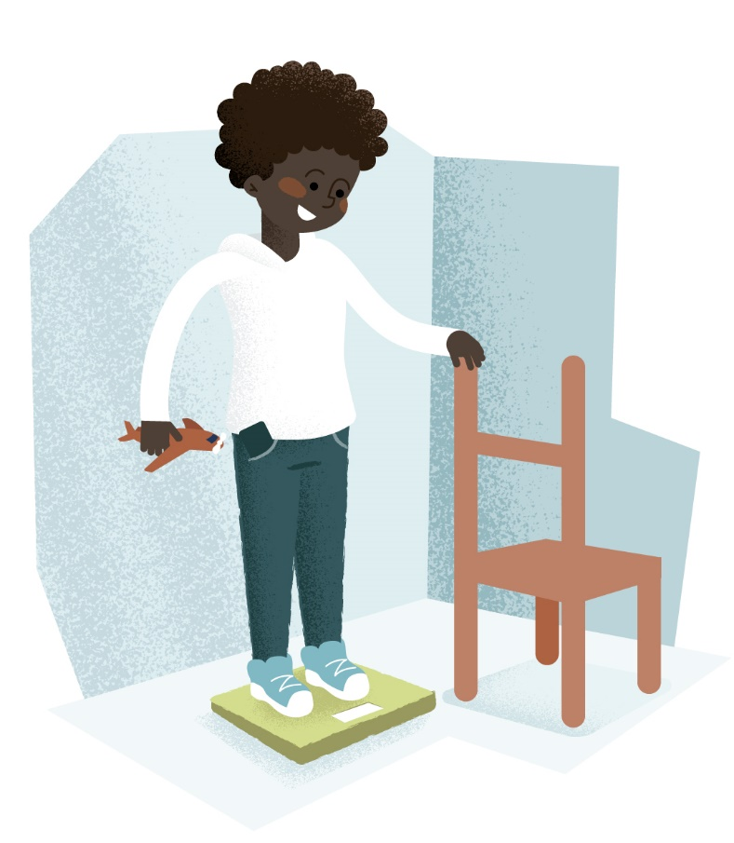
Poids d’un enfant (>2 ans)
ERREURS FREQUENTES
L’enfant porte des chaussures
L’enfant est complètement habillé et a des accessoires dans les poches (téléphone portable, clés…), des jouets dans les mains
L’enfant s’appuie sur un meuble/un mur/le soignant/ la personne qui le pèse
La balance est positionée trop près du mur et l’enfant s’appuie contre le mur
La balance est positionnée sur une surface inégale ou molle (par exemple un tapis)
©ESPGHAN
11

Slide 12
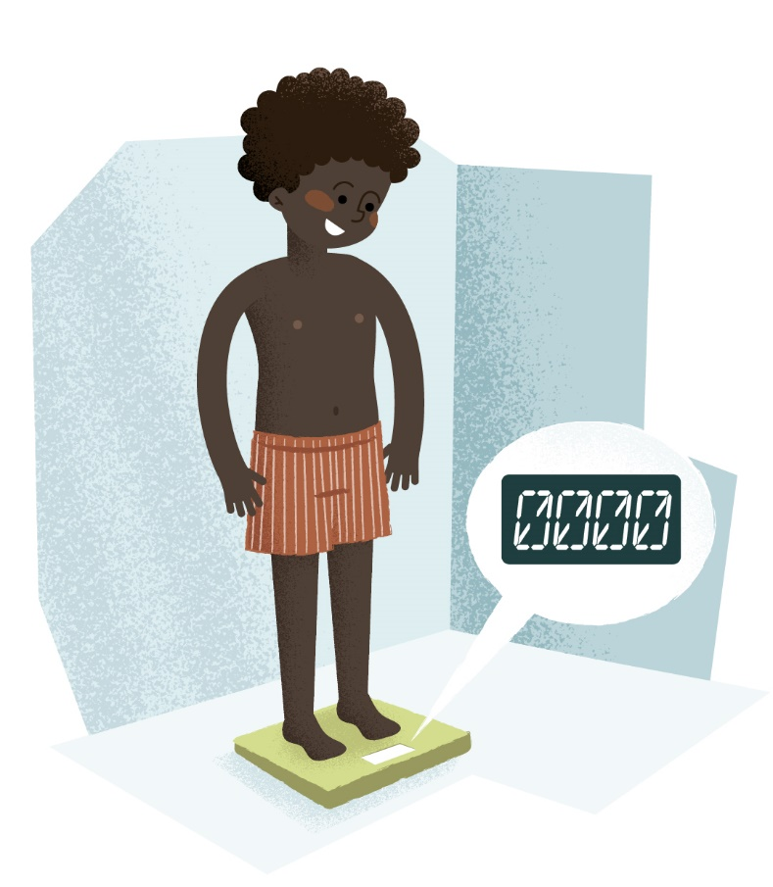
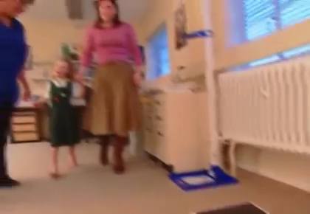
Poids d’un enfant (>2 ans)
TECHNIQUE CORRECTE
Utiliser du matériel bien entretenu et régulièrement calibré (une fois par an ou avant si besoin)
La balance doit pouvoir peser à 100 grammes près (préférer les balances de classe III)
Retirer les chaussures, vider les poches, l’enfant doit porter un minimum de vêtements légers (par exemple, des sous vêtements)
Vérifier que l’écran numérique de la balance affiche le zéro
Demander à l’enfant de ne pas bouger
Pour les balances assises, les pieds doivent rester sur la balance, sans toucher le sol
Ressource:
Comment peser un enfant

Slide 13
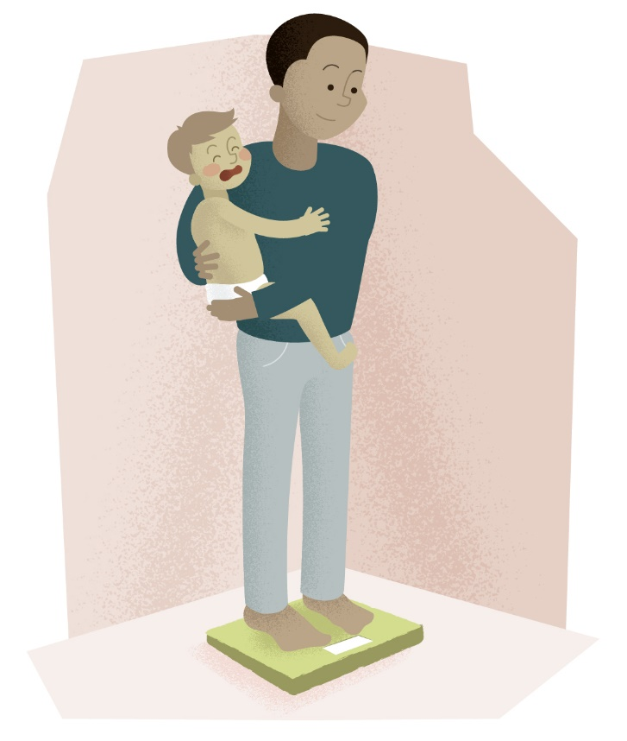

Poids d’un enfant non coopérant
TECHNIQUE CORRECTE
La mesure est prise avec l’aide d’un soignant
Peser en premier le soignant, et conserver la mesure
L’enfant doit être nu ou porter un minimum de vêtements
Donner l’enfant au soignant sur la balance
Demander au soignant de rester immobile
Noter la mesure des deux poids combinés
Soustraire le poids du soignant au poids combiné
Pour les enfants handicapés, utiliser un fauteuil pèse-personne si disponible
Ressource:
Comment peser un enfant non coopérant

Slide 14
Courbes anthropométriques
Les mesures anthropométriques doivent être reportées sur des courbes de références appropriées, et interprétées en fonction des mesures précédentes et de la situation clinique de l’enfant
Une approche pratique pour identifier la dénutrition liée à une pathologie pédiatrique est expliquée dans les recommendations du groupe d’intérêt special de l’ESPGHAN sur la malnutrition Clinique “Hulst et al JPGN 2022 doi: 10.1097/MPG.0000000000003437”

Slide 15


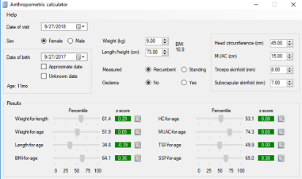
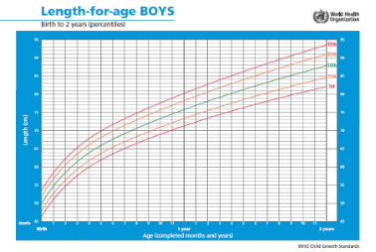
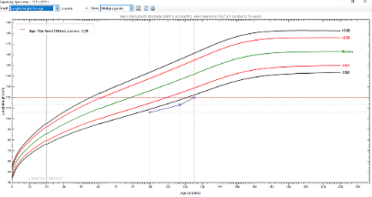
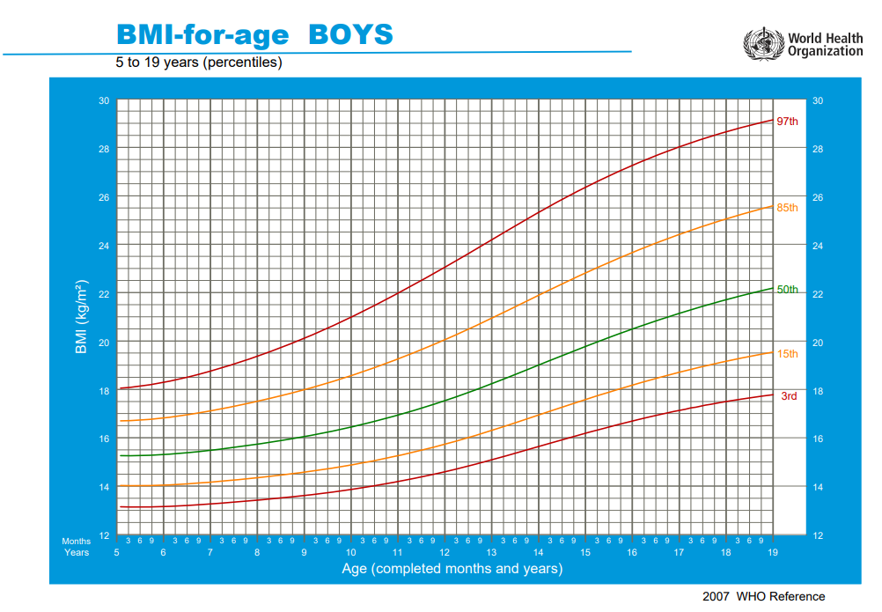

Outils pratiques
WHO training course
https://www.who.int/tools/child-growth-standards
WHO video resources
WHO Training Course | MGRS Anthropometry Training Video – YouTube
WHO child growth standards
https://www.who.int/tools/child-growth-standards/standards
WHO software resources
https://www.who.int/tools/child-growth-standards/software
https://www.who.int/tools/growth-reference-data-for-5to19-years/application-tools https://www.healthforallchildren.com/shop-base/shop/software/lmsgrowth/

Slide 16
Translation
This version was translated from English.
Thank you to Clemence Saingier, Florence Lacaille.
ESPGHAN takes no responsibility for the accuracy of the translation of the original English version.

